Slide 1






II Edycja Międzyszkolnego Konkursu
z okazji Szkolnych Dni Książki i Prasy
Rok szkolny 2020/2021

Slide 2
Konkurs przebiegał w trzech kategoriach wiekowych
***
Klasy I – IV szkół podstawowych
Zadanie polegało na wykonaniu przez uczniów wraz z rodzicami lub opiekunami ilustracji do ulubionej polskiej książki.

Slide 3

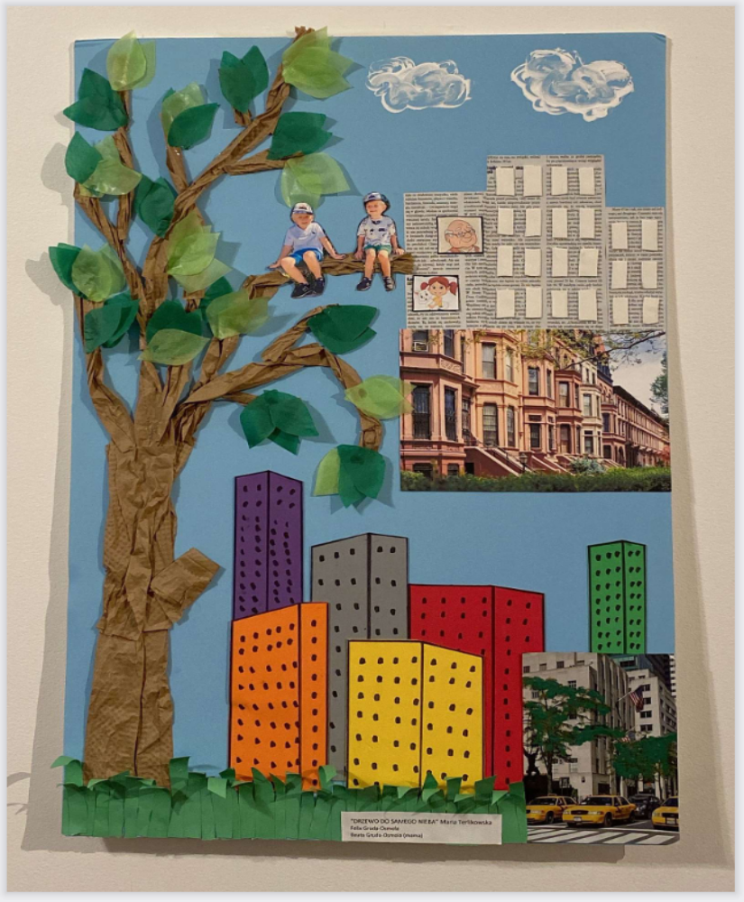

II Edycja Międzyszkolnego Konkursu
z okazji Szkolnych Dni Książki i Prasy
I MIEJSCE
w kategorii szkoły podstawowe klasy I - IV
FELIX GRUDA-OSMOLA
klasa 1
Szkoła Polska przy Konsulacie Generalnym RP w Nowym Jorku
„Drzewo do samego Nieba” Maria Terlikowska

Slide 4
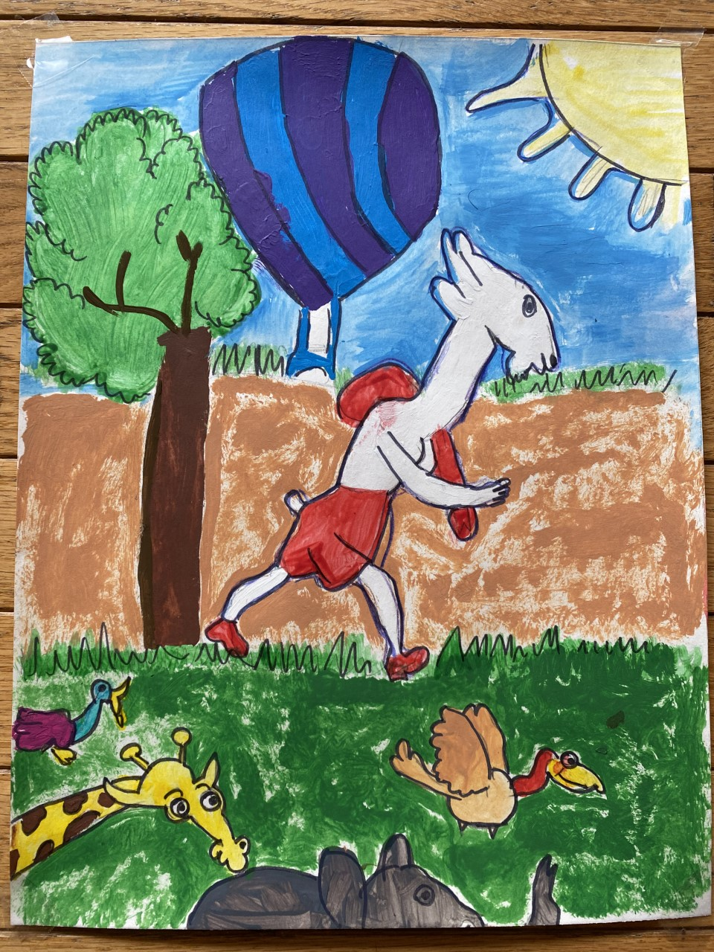


II Edycja Międzyszkolnego Konkursu
z okazji Szkolnych Dni Książki i Prasy
II MIEJSCE
w kategorii szkoły podstawowe klasy I - IV
HANNA CHMIELEWSKI
klasa 3
Szkoła Polska przy Konsulacie Generalnym RP w Chicago
„Przygody Koziołka Matołka”

Slide 5

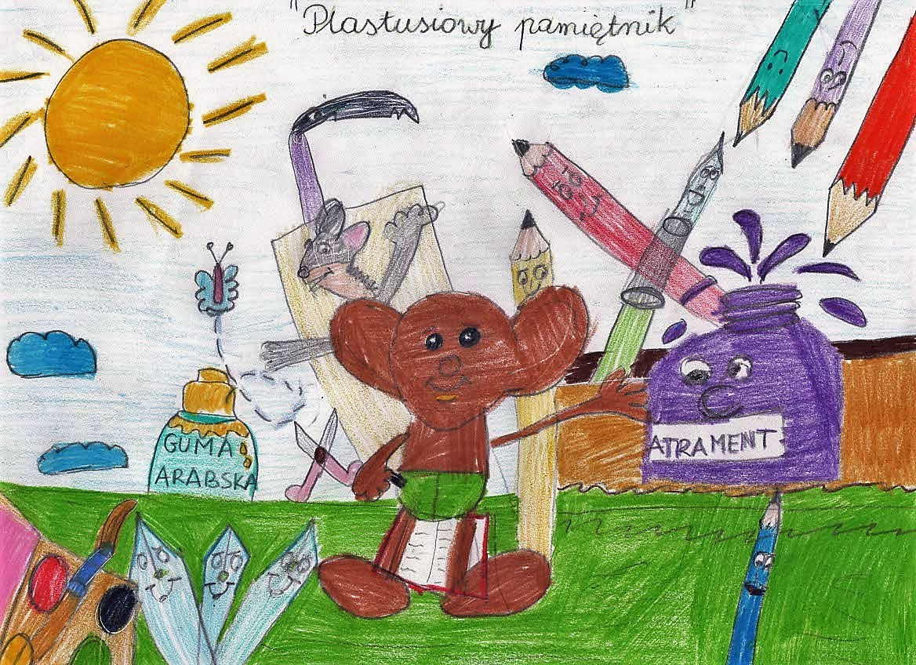
II Edycja Międzyszkolnego Konkursu
z okazji Szkolnych Dni Książki i Prasy
II MIEJSCE
w kategorii szkoły podstawowe klasy I - IV
GABRIELA ZUZANNA MASŁOWSKI
klasa 2
Szkoła Polska przy Konsulacie Generalnym RP w Toronto
„Plastusiowy Pamiętnik" Marii Kownackiej

Slide 6

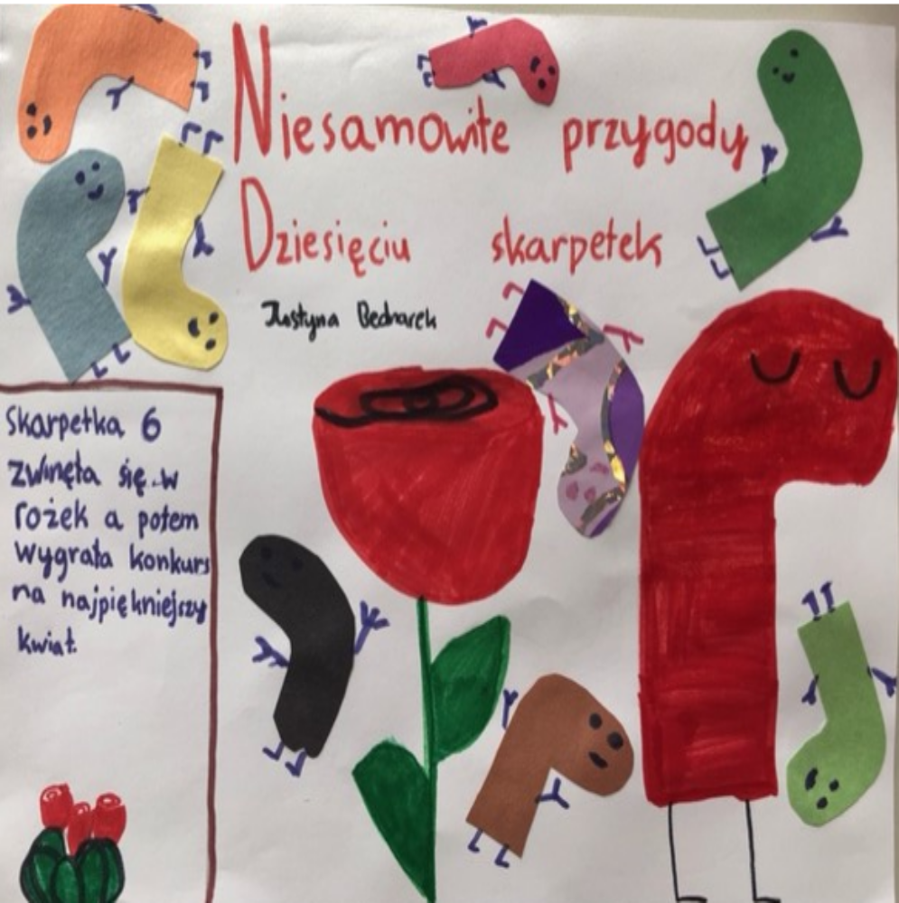

II Edycja Międzyszkolnego Konkursu
z okazji Szkolnych Dni Książki i Prasy
III MIEJSCE
w kategorii szkoły podstawowe klasy I – IV
JULIA BRODZICZ-POKRZYWA
klasa 3
Szkoła Polska przy Konsulacie Generalnym RP w Toronto
„Niesamowite przygody dziesięciu skarpetek”

Slide 7

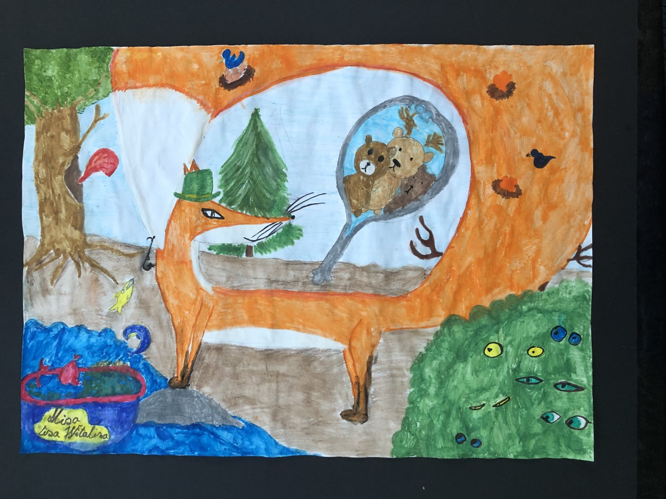
II Edycja Międzyszkolnego Konkursu
z okazji Szkolnych Dni Książki i Prasy
PRACA WYRÓŻNIONA
APOLONIA DUDA
klasa 4
Szkoła Polska przy Konsulacie Generalnym RP w Montrealu
”Szelmostwa lisa Witalisa” Jan Brzechwa

Slide 8
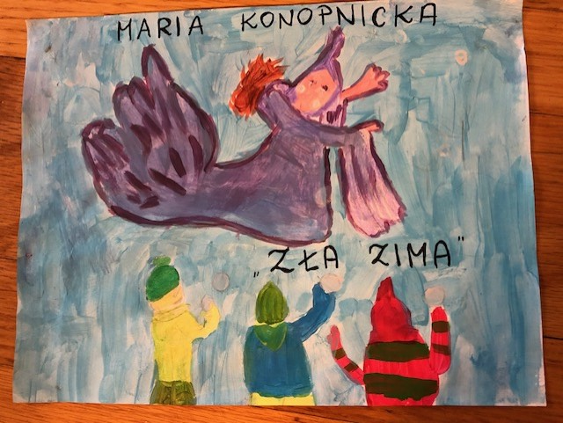
II Edycja Międzyszkolnego Konkursu
z okazji Szkolnych Dni Książki i Prasy
PRACA WYRÓŻNIONA
ALEXANDRA ZIĘTEK
klasa 4
Szkoła Polska przy Konsulacie Generalnym RP w Chicago
”Zła Zima”
Maria Konopnicka

Slide 9

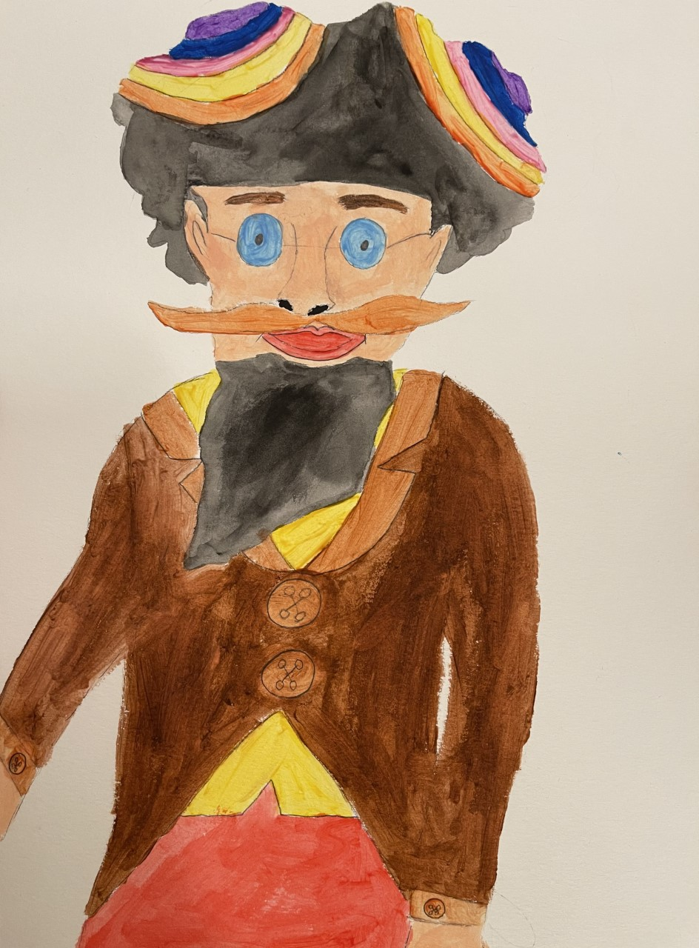
II Edycja Międzyszkolnego Konkursu
z okazji Szkolnych Dni Książki i Prasy
PRACA WYRÓŻNIONA
ROKSANA FIJAŁKOWSKA
klasa 4
Szkoła Polska przy Konsulacie Generalnym RP
w Waszyngtonie
„Portret Pana Kleksa”

Slide 10
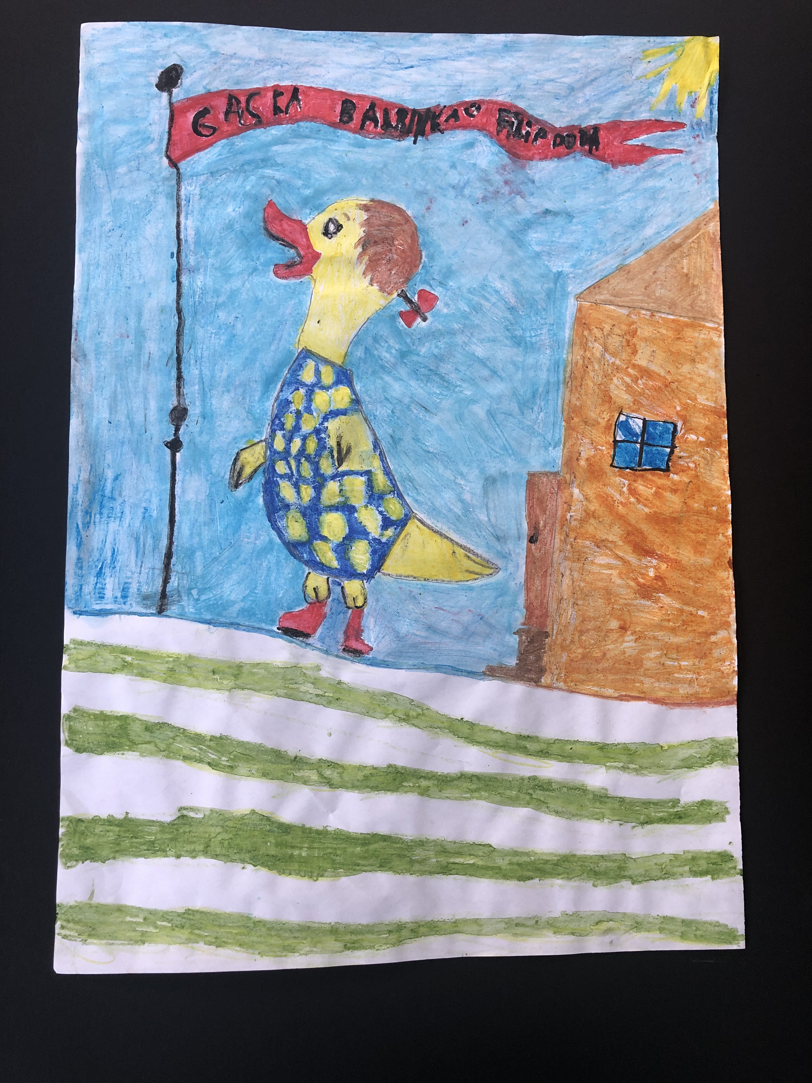
II Edycja Międzyszkolnego Konkursu
z okazji Szkolnych Dni Książki i Prasy
PRACA WYRÓŻNIONA
FILIP DUDA
Klasa 1
Szkoła Polska przy Konsulacie Generalnym RP
w Montrealu
„Gąska Balbinka” Anna Hoffmann, Maria Terlikowska

Slide 11
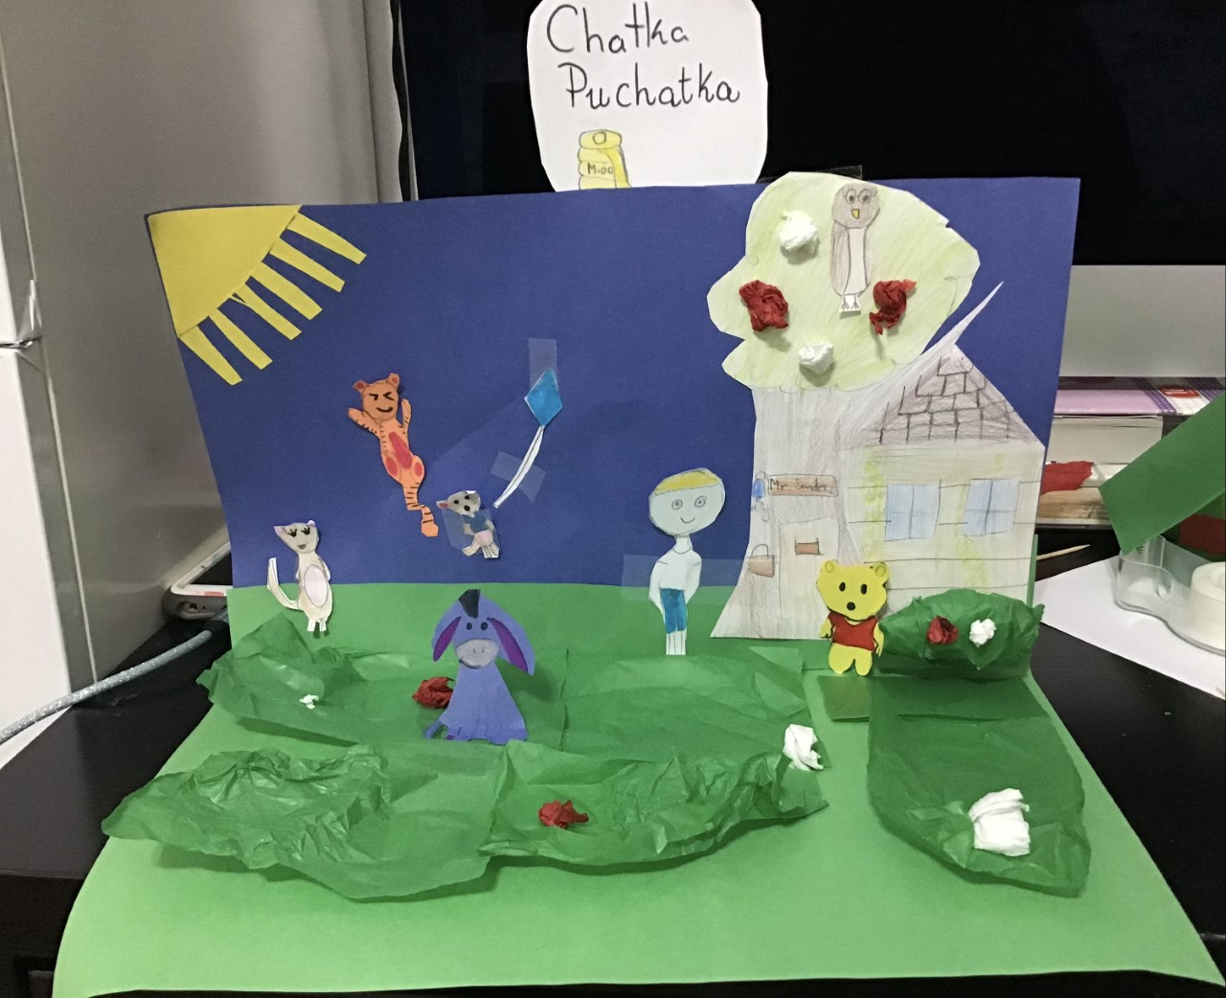
II Edycja Międzyszkolnego Konkursu
z okazji Szkolnych Dni Książki i Prasy
PRACA WYRÓŻNIONA
JUSTYNA PAUL
klasa 4
Szkoła Polska przy Konsulacie Generalnym RP w Nowym Jorku
„Chatka Puchatka”

Slide 12
Konkurs przebiegał w trzech kategoriach wiekowych
***
Klasy V–VIII szkół podstawowych
Zadaniem uczniów było wykonanie fotografii, na której uwieczniony będzie uczeń ucharakteryzowany na wybraną polską postać literacką.

Slide 13
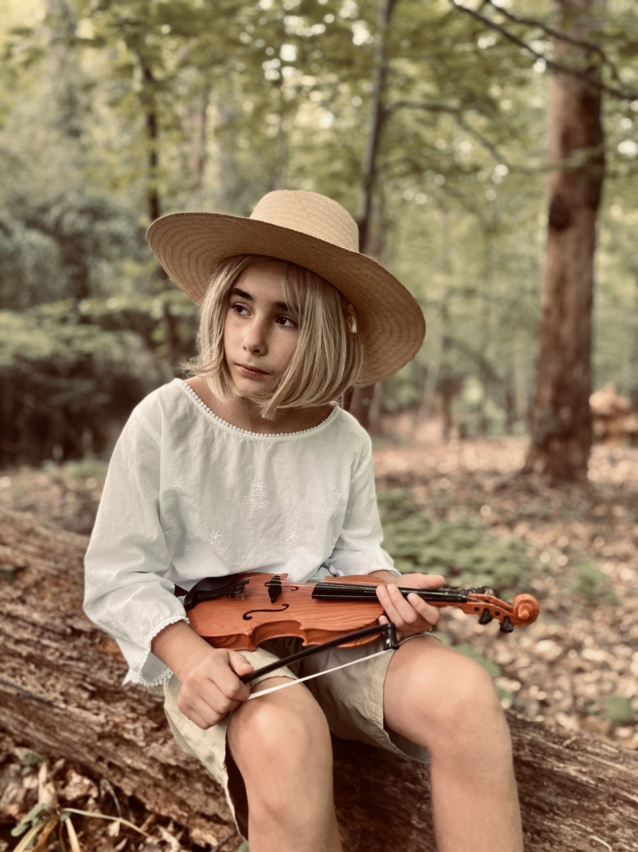
II Edycja Międzyszkolnego Konkursu
z okazji Szkolnych Dni Książki i Prasy
I MIEJSCE
w kategorii szkoły podstawowe klasy V - VIII
KRYSTIAN BATORSKI
klasa 6
Szkoła Polska przy Konsulacie Generalnym RP w Waszyngtonie
„Jako Muzykant”

Slide 14
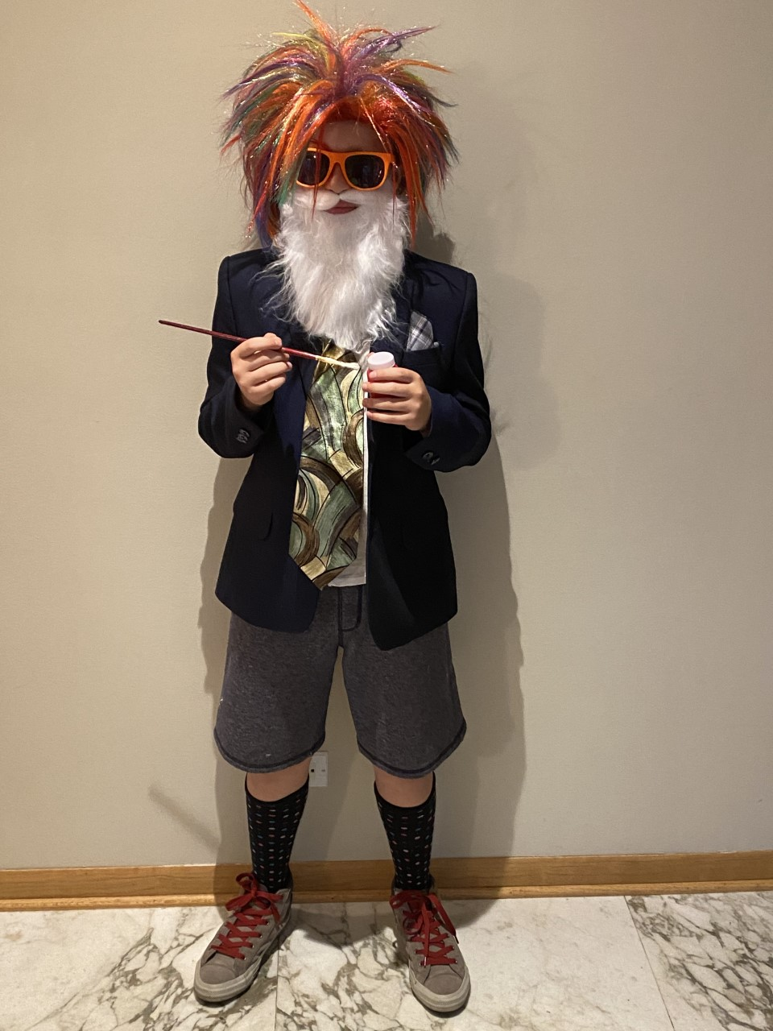
II Edycja Międzyszkolnego Konkursu
z okazji Szkolnych Dni Książki i Prasy
I MIEJSCE
w kategorii szkoły podstawowe klasy V - VIII
DAMIAN CHMIELEWSKI
klasa 6
Szkoła Polska przy Konsulacie Generalnym RP w Chicago
„Pan Kleks”

Slide 15
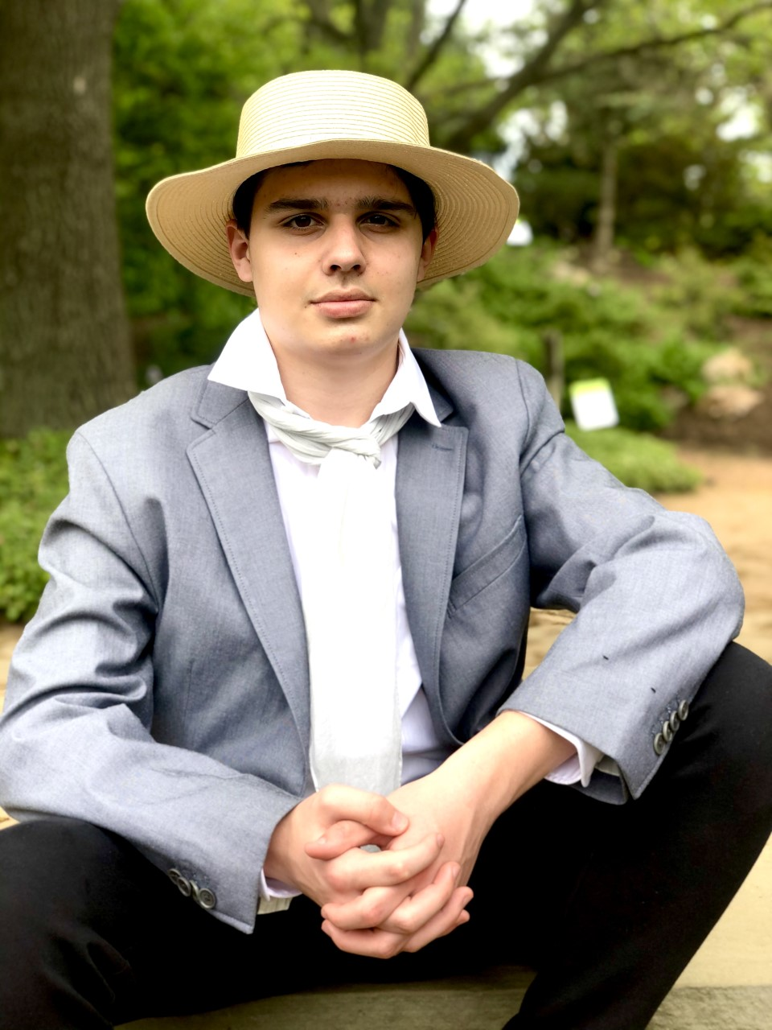
II Edycja Międzyszkolnego Konkursu
z okazji Szkolnych Dni Książki i Prasy
II MIEJSCE
w kategorii szkoły podstawowe klasy V - VIII
LUCA PIAGENTINI
klasa 7
Szkoła Polska przy Konsulacie Generalnym RP w Chicago
„Tadeusz Soplica”

Slide 16
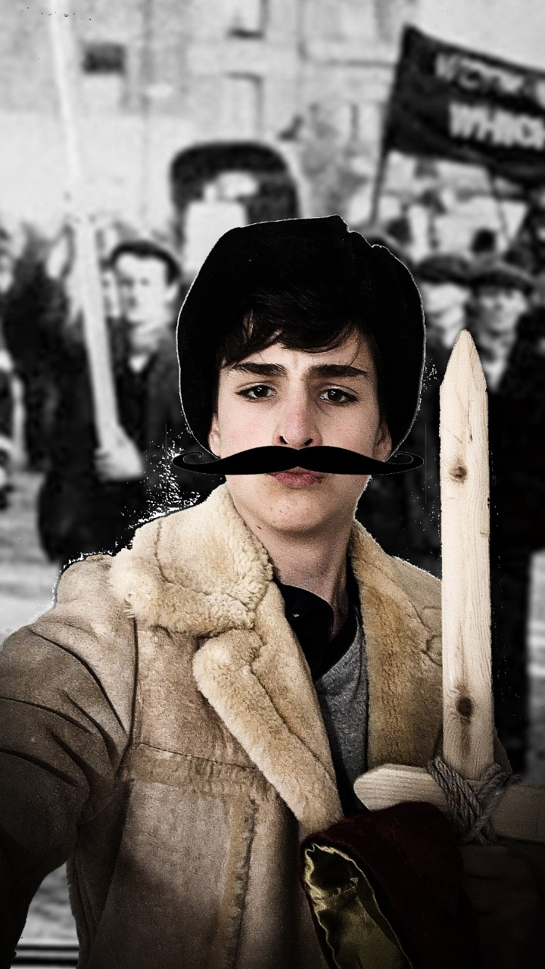
II Edycja Międzyszkolnego Konkursu
z okazji Szkolnych Dni Książki i Prasy
II MIEJSCE
w kategorii szkoły podstawowe klasy V - VIII
ADRIAN ACQUAVIVA
klasa 7
Szkoła Polska przy Konsulacie Generalnym RP w Montrealu
„Pan Wołodyjowski”

Slide 17
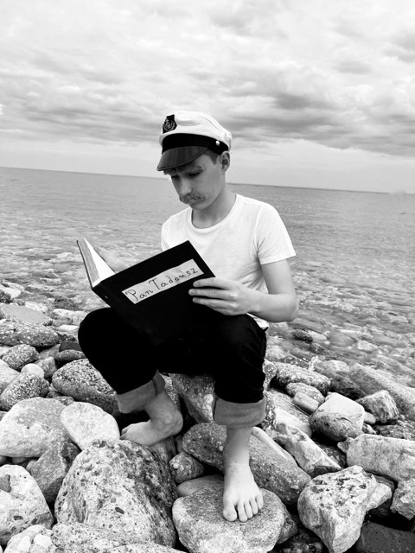
II Edycja Międzyszkolnego Konkursu
z okazji Szkolnych Dni Książki i Prasy
III MIEJSCE
w kategorii szkoły podstawowe klasy V - VIII
JULIUSZ BOBEK
klasa 7
Szkoła Polska przy Konsulacie Generalnym RP w Chicago
„Józef Skawiński”

Slide 18

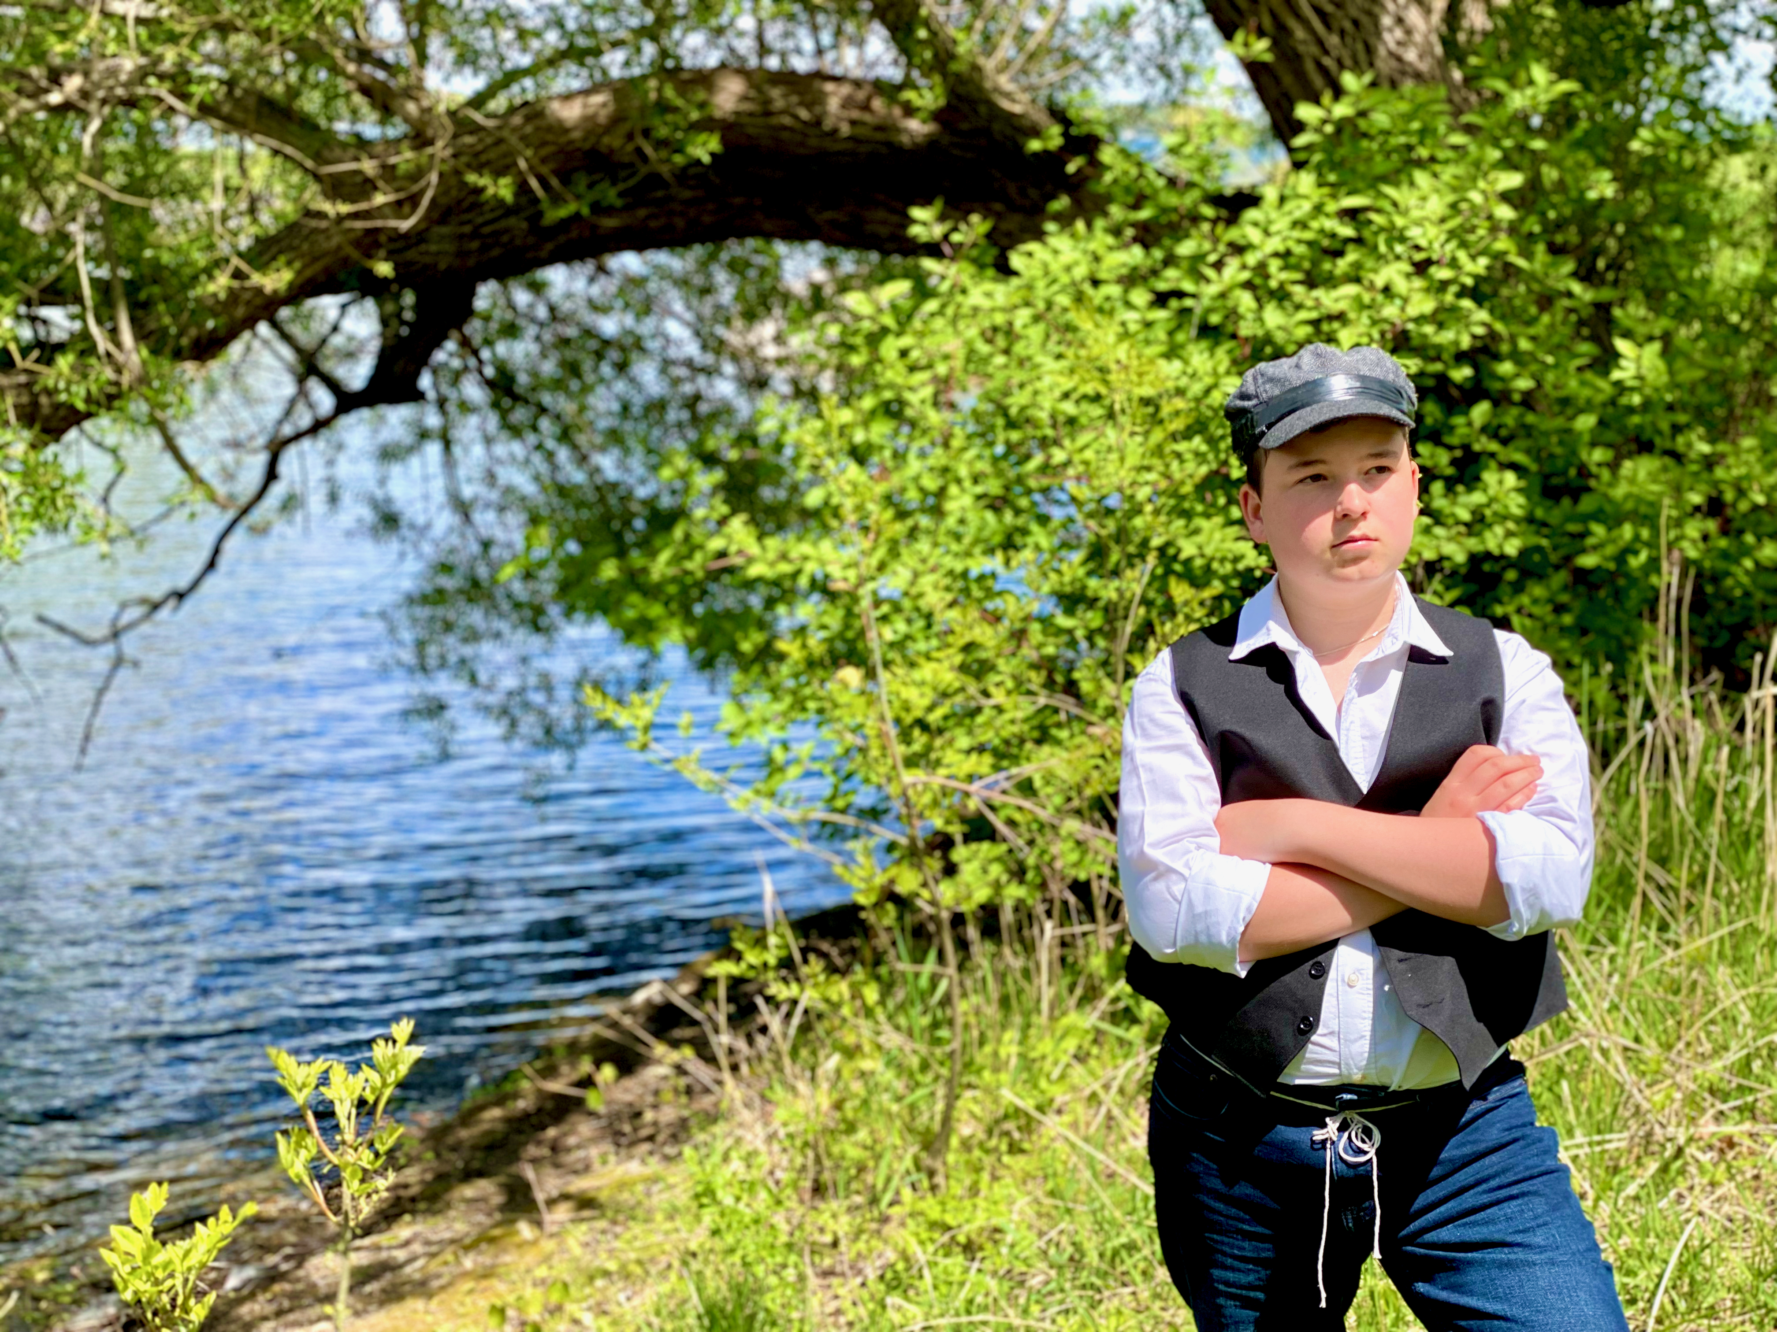
II Edycja Międzyszkolnego Konkursu
z okazji Szkolnych Dni Książki i Prasy
III MIEJSCE
w kategorii szkoły podstawowe klasy V - VIII
NICHOLAS PIETRANIK
klasa 8
Szkoła Polska przy Konsulacie Generalnym RP w Chicago
„Jan Bohatyrowicz”

Slide 19
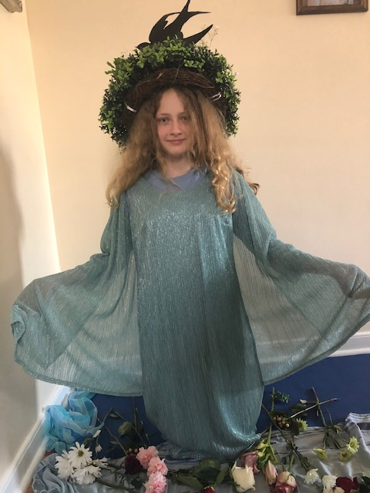

II Edycja Międzyszkolnego Konkursu
z okazji Szkolnych Dni Książki i Prasy
PRACA WYRÓŻNIONA
JULIA ZIĘTEK
klasa 7
Szkoła Polska przy Konsulacie Generalnym RP
w Chicago
„Goplana”

Slide 20
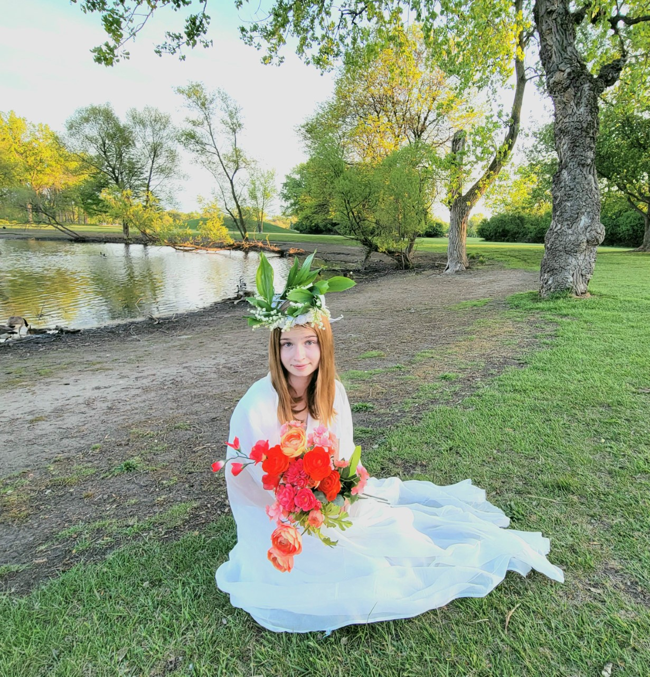
II Edycja Międzyszkolnego Konkursu
z okazji Szkolnych Dni Książki i Prasy
PRACA WYRÓŻNIONA
MILENA CZYŻ
klasa 6
Szkoła Polska przy Konsulacie Generalnym RP
w Chicago
"Świtezianka"

Slide 21
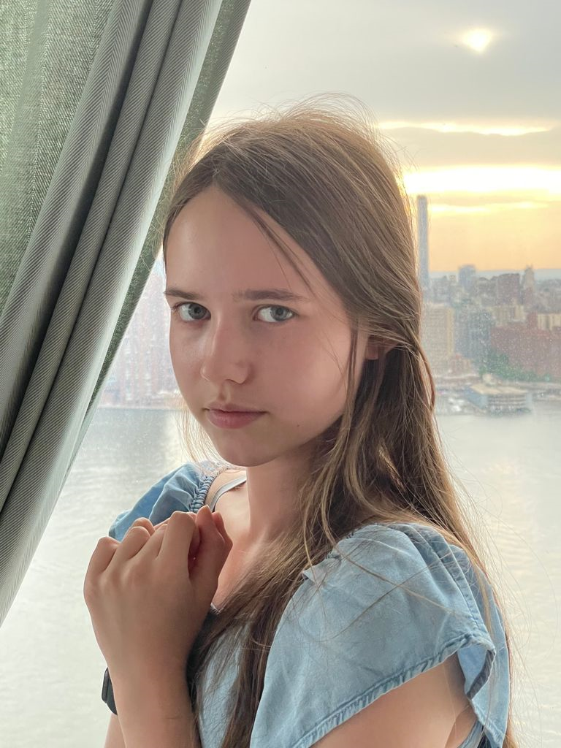


II Edycja Międzyszkolnego Konkursu
z okazji Szkolnych Dni Książki i Prasy
PRACA WYRÓŻNIONA
MAJA SATLER
klasa 7
Szkoła Polska przy Konsulacie Generalnym RP
w Nowym Jorku
Laura Kościeniecka z książki „Przedwiośnie”

Slide 22
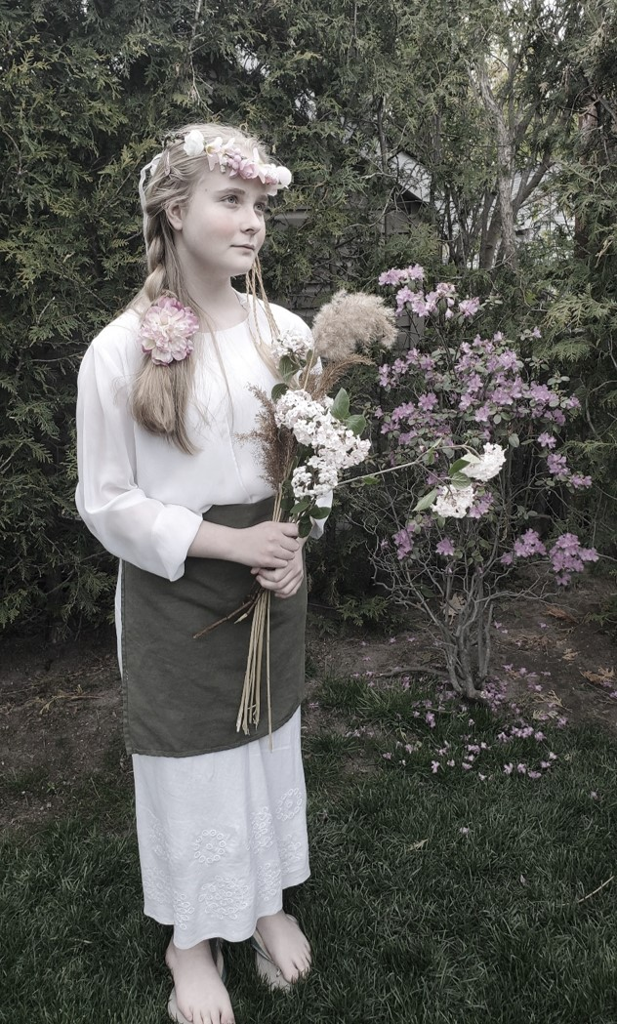
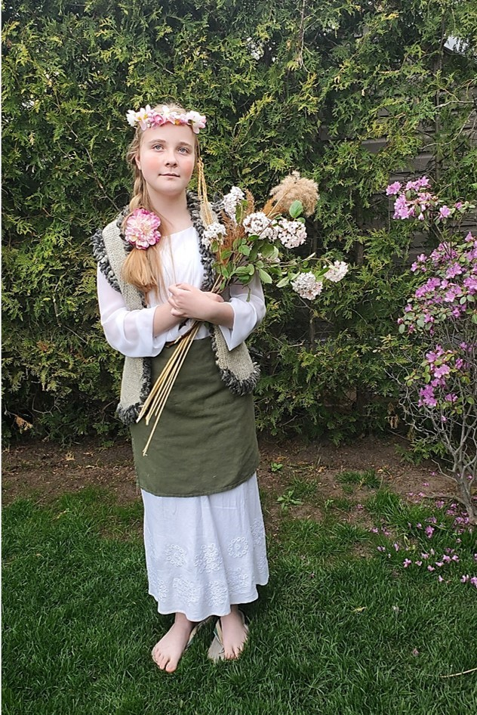
II Edycja Międzyszkolnego Konkursu
z okazji Szkolnych Dni Książki i Prasy
PRACA WYRÓŻNIONA
JULIA BILINSKA
Szkoła Polska przy Konsulacie Generalnym RP w Toronto
„Balladyna”

Slide 23
Konkurs przebiegał w trzech kategoriach wiekowych
***
Klasy I–III liceów ogólnokształcących
Zadaniem uczniów było wykonanie fotografii, na której uwieczniona będzie wybrana scena z literatury polskiej.

Slide 24
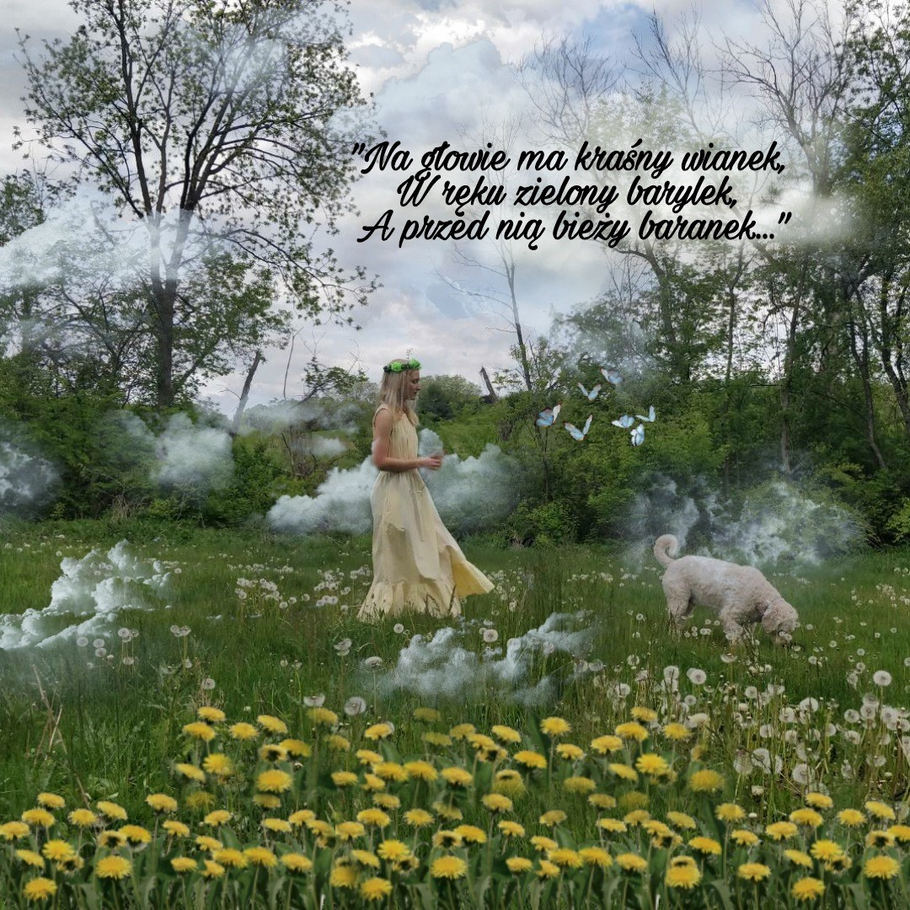

II Edycja Międzyszkolnego Konkursu
z okazji Szkolnych Dni Książki i Prasy
I MIEJSCE
w kategorii liceum ogólnokształcące
klasy I - III
ALEKSANDRA KAMIŃSKA
klasa III
Szkoła Polska przy Konsulacie Generalnym RP w Chicago
"Dziady" Adama Mickiewicza

Slide 25
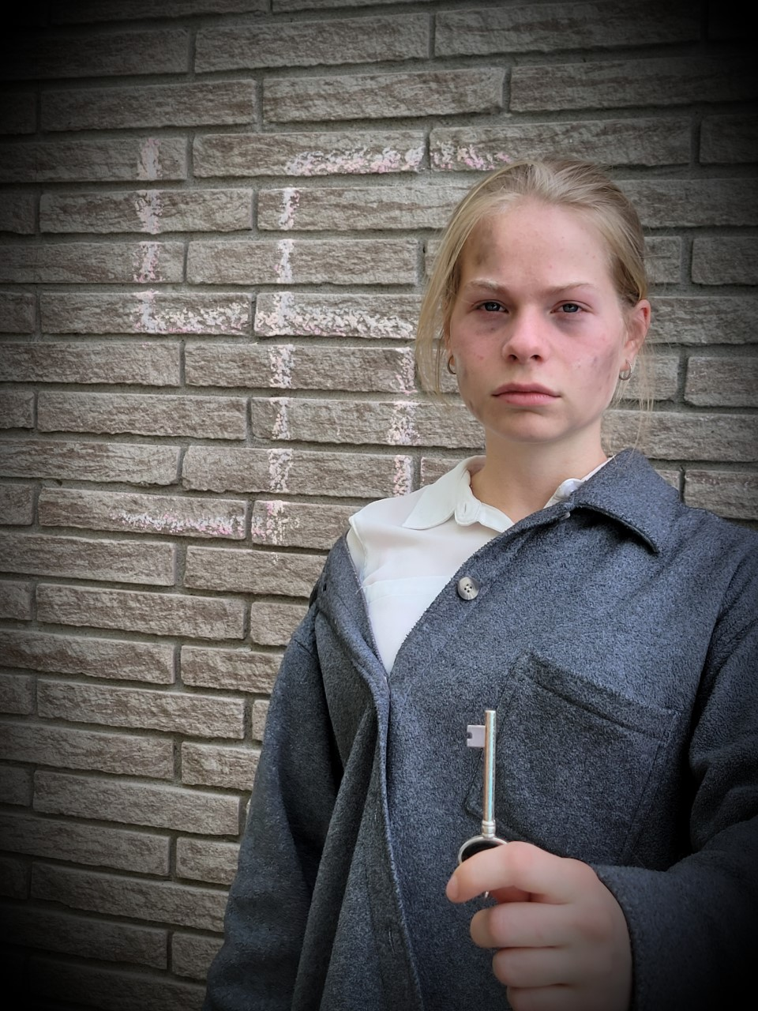

II Edycja Międzyszkolnego Konkursu
z okazji Szkolnych Dni Książki i Prasy
I MIEJSCE
w kategorii liceum ogólnokształcące
klasy I - III
ALICJA KUZNIK
klasa III
Szkoła Polska przy Konsulacie Generalnym RP w Montrealu
"Zabawa w klucz" Ide Fink

Slide 26
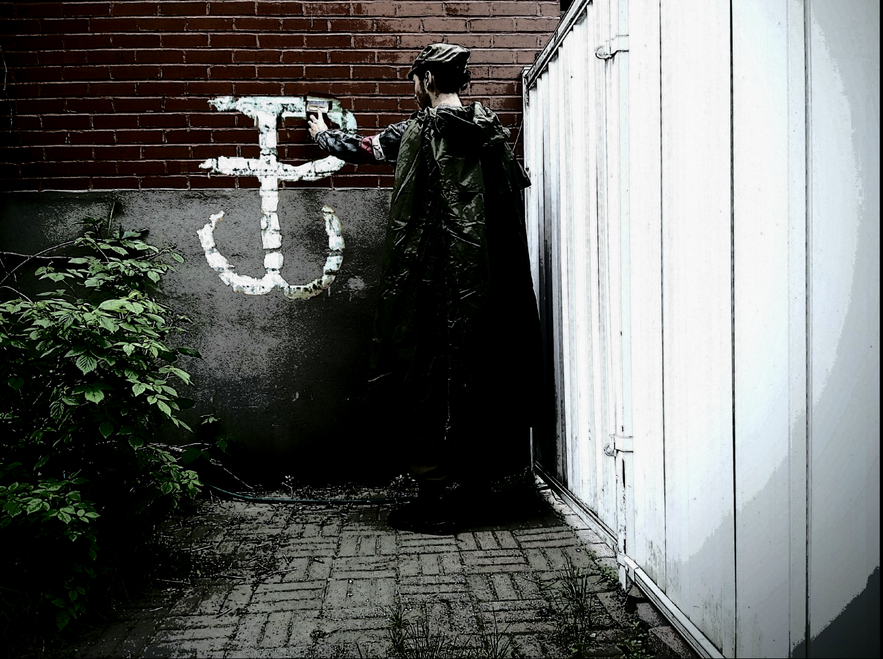
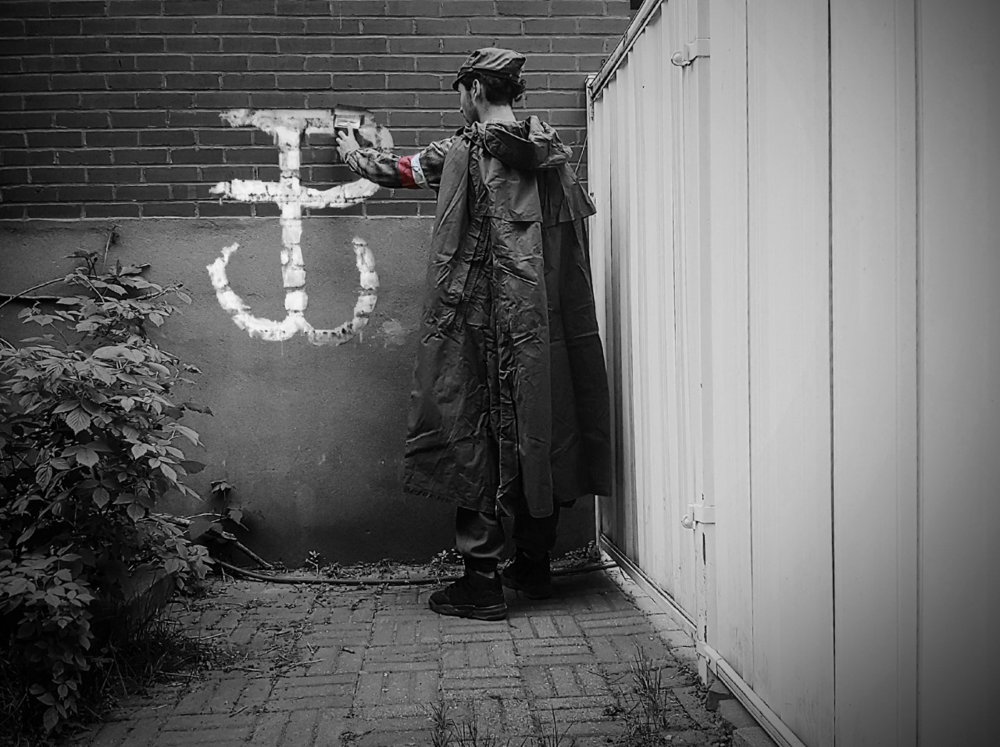

II Edycja Międzyszkolnego Konkursu
z okazji Szkolnych Dni Książki i Prasy
II MIEJSCE
DAVID ACQUAVIVA
Klasa 2 LO
Szkoła Polska przy Konsulacie Generalnym RP w Montrealu
Aleksander Kamiński "Kamienie na szaniec"

Slide 27
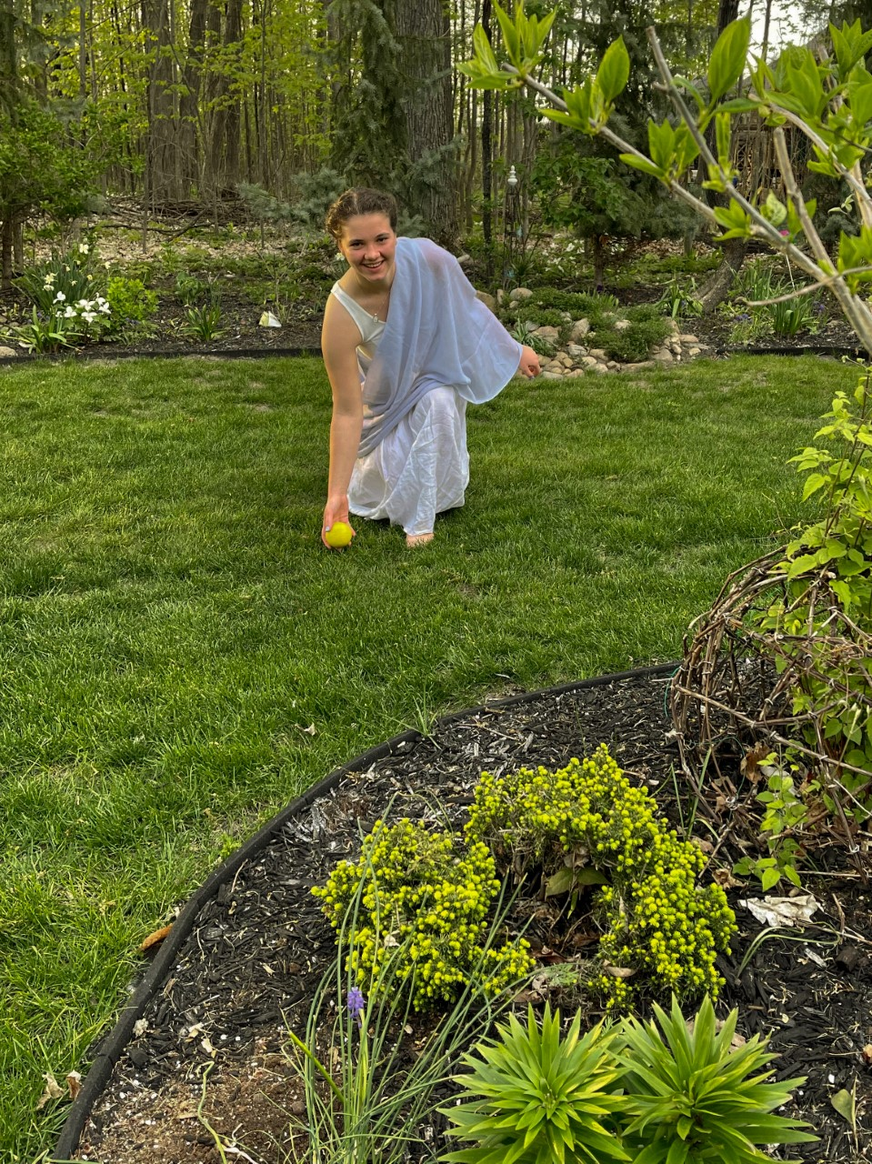
II Edycja Międzyszkolnego Konkursu
z okazji Szkolnych Dni Książki i Prasy
III MIEJSCE
w kategorii liceum ogólnokształcące
klasy I – III
JULIANNA LALIK
klasa II
Szkoła Polska przy Konsulacie Generalnym RP w Toronto
Ligia w Ogrodzie, „Quo Vadis"
Henryk Sienkiewicz

Slide 28
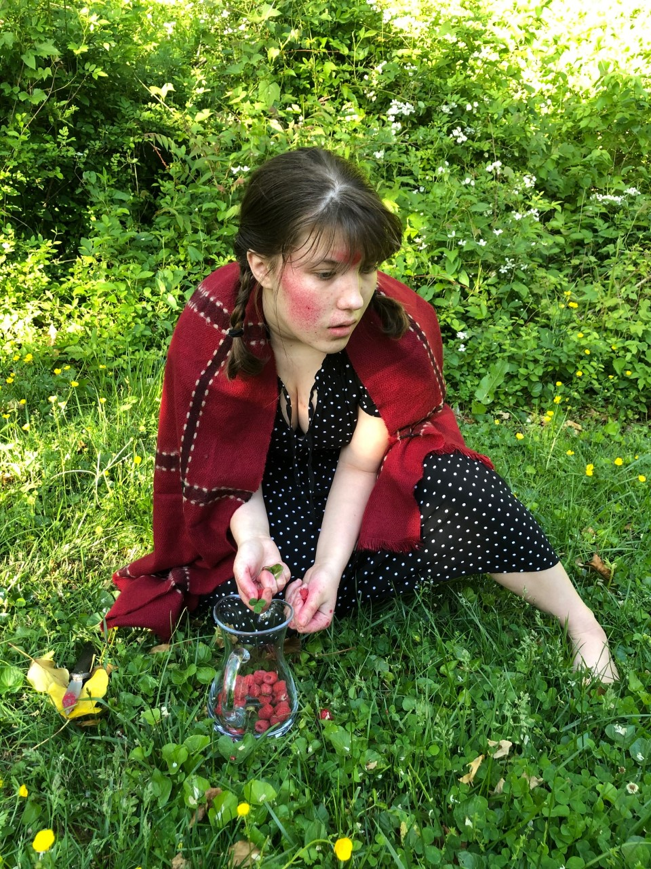
II Edycja Międzyszkolnego Konkursu
z okazji Szkolnych Dni Książki i Prasy
III MIEJSCE
w kategorii liceum ogólnokształcące
klasy I – III
ALICJA MARZĘDA
klasa I
Szkoła Polska przy Konsulacie Generalnym RP
w Waszyngtonie
„Balladyna"

Slide 29
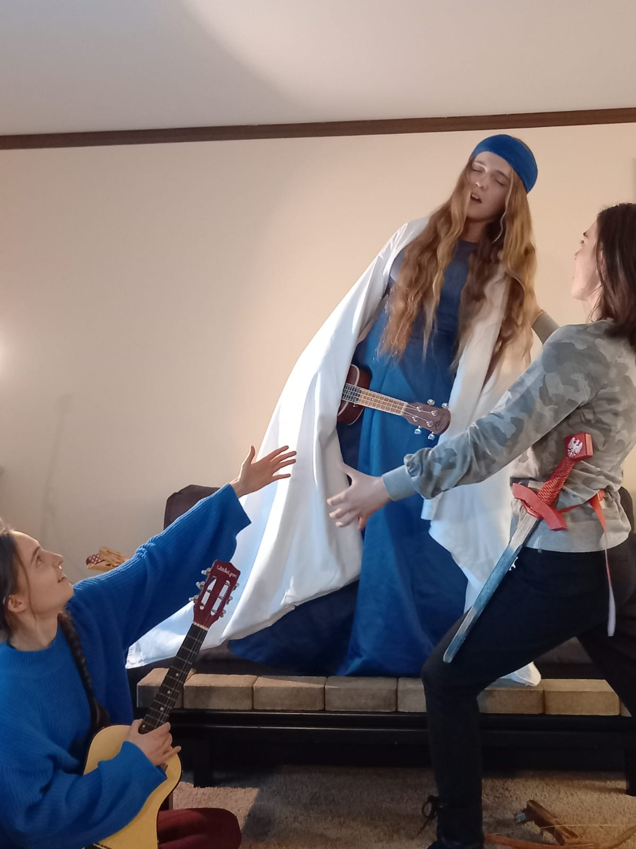

II Edycja Międzyszkolnego Konkursu
z okazji Szkolnych Dni Książki i Prasy
PRACA WYRÓŻNIONA
RÓŻA PUCHALSKA
klasa I
Szkoła Polska przy Konsulacie Generalnym RP w Chicago
Scena z utworu literackiego – „Krzyżacy”

Slide 30
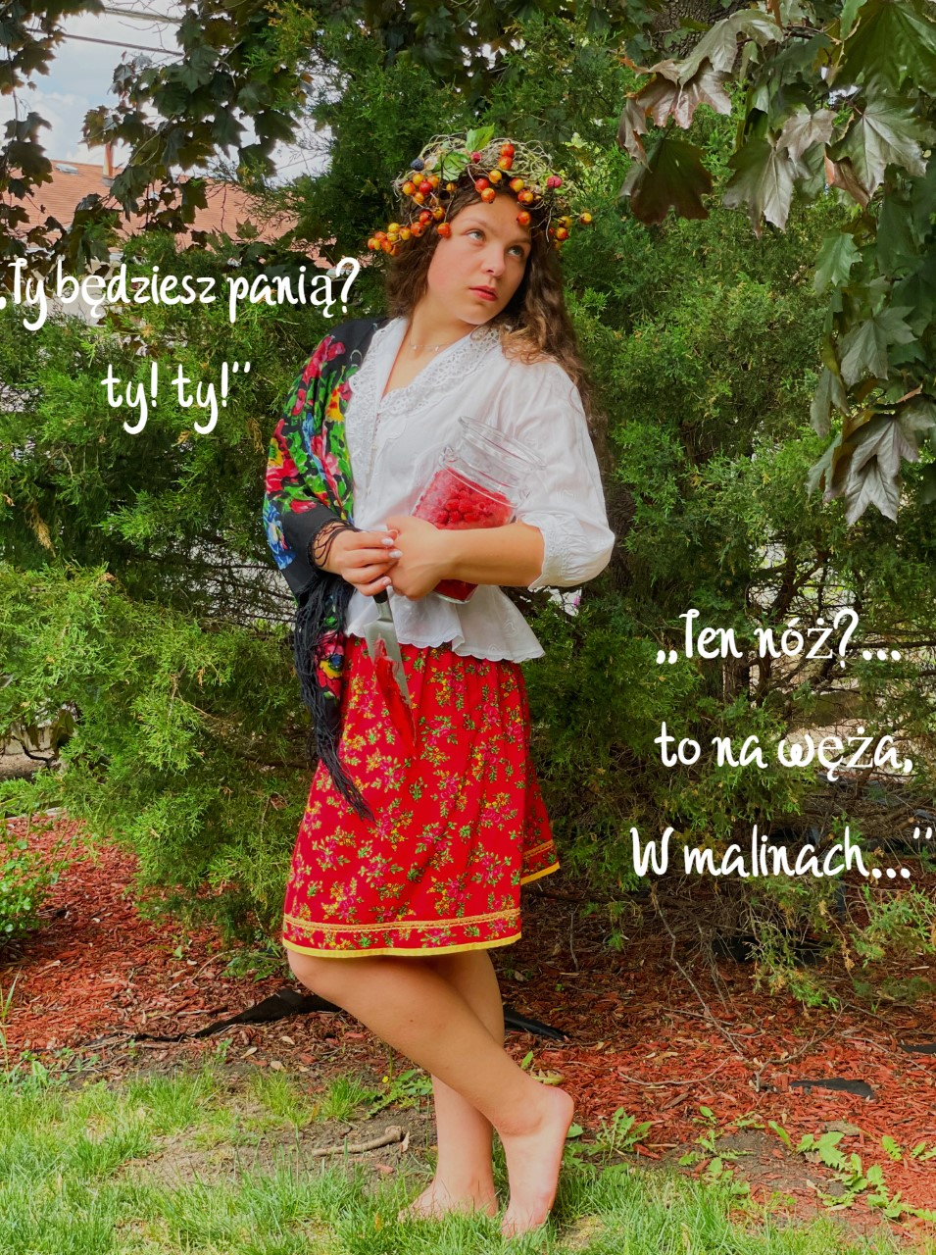

II Edycja Międzyszkolnego Konkursu
z okazji Szkolnych Dni Książki i Prasy
PRACA WYRÓŻNIONA
ZUZANNA ŁAPA
klasa III
Szkoła Polska przy Konsulacie Generalnym RP
w Chicago
„Balladyna"

Slide 31



GRATULUJEMY WSZYSTKIM UCZESTNIKOM
TALENTU I ORYGINALNYCH POMYSŁÓW!
Komisja konkursowa:
mgr Aneta Prejsnar
mgr Anna Awakowicz
mgr Sylwia Krupa
mgr Katarzyna Gierzyńska
mgr Stanisław Chylewski

